Slide 1
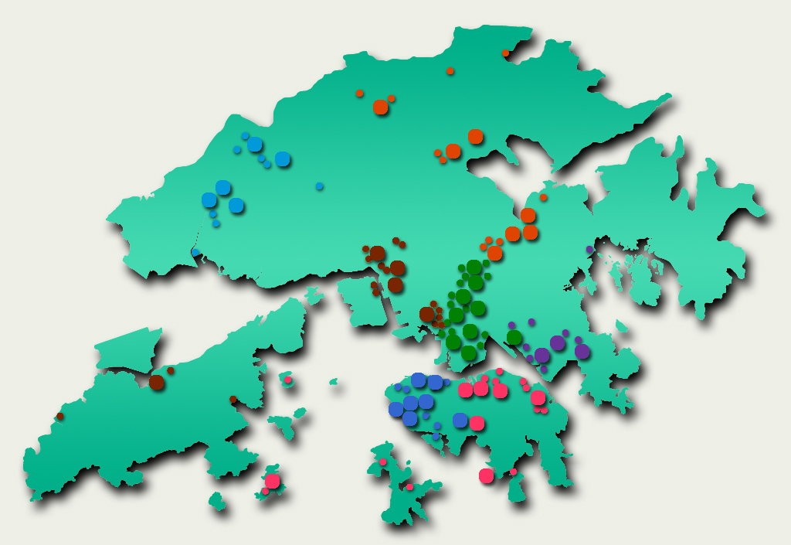
香港医管局推行医院联网，与大陆医联体有类似之处，每个联网里有一家中心医院，并辅以部分专科及基层机构
医管局下辖7个联网、42家医疗机构
与大陆医联体模式类似
以港岛西联网为例：
瑪麗醫院：区域龙头医院和专科转介中心，为承载全港的第三和第四层医疗服务
大口環根德公爵夫人兒童醫院：一間專注儿科的第3層專科醫院，為全港的兒科病人服務
葛量洪醫院：成人心肺疾病治療的第三層轉介中心
麥理浩復康院：提供全面復康服務
贊育醫院是：一所社區家庭健康中心
新界
九龙
港岛
九龙
新界
港岛
九龙中联网
新界东联网
港岛东联网
九龙东联网
新界西联网
港岛西联网
九龙西联网
Notes:
2017/18年度的服務數字：
住院／日間病人出院人次約182萬；
急症室求診人次約219萬；
專科門診(臨床)求診人次約772萬；
專職醫療(門診)求診人次約275萬；
基層服務求診人次約639萬；以及
社區外展探訪次數約210萬；

Slide 2
香港医疗服务体系执行严格的分级转介制度，等候时间长是常态
服务层级
服务对象
等待时间
关键发现
第一层
提供社区医疗服务的普通科门诊
提供急诊服务的急症室
1）普通科门诊面向两大类病人：
病情稳定的长期病患者
症状相对较轻的偶发性疾病病人
2）急症室面向急诊患者
1）普通科门诊：
偶发轻症患者：24小时内
长期病患者：定期服务
2）急症室：护士按分流制度进行分流：危殆：即时诊治；危急：15min处理95%的患者；紧急：30min处理90%的患者；次紧急/非紧急:1~4小时以上
香港的分级转介制度与大陆的分级诊疗支付有类似之处，不同层级的机构各司其职
与大陆相比，分级诊疗执行的更为严格，第一层的首诊是必要环节
主要轮候时间聚集在第二层、第三层及第四层服务医疗机构
等待时间长、对分诊要求高：第一、第二优先级等待期2周、8周，未定期则在数十周，短期内在医疗服务资源很难快速补充的情况下，对优先级别的判断要求高
提供康复等服务的全科医院
提供部分专科医疗服务的医院
公立医疗机构下的转介患者
新症转介个案由护士甄别，再由专科医生检视，做出分流安排：
紧急-第一优先类别-2周以内；
半紧急-第二优先类别-8周以内；
稳定（例行类别）- 数十周
第二层
第三层
&
第四层
提供严重疾病、疑难杂症治疗的专科医疗机构
重病患者
流程同上：
紧急-第一优先类别-2周以内；
半紧急-第二优先类别-8周以内；
稳定（例行类别）- 数十周
资料来源：香港医院管理局；香港政府一网通
Notes:
截至2020年9月底的12个月内，香港公立医院专科门诊的预约等候时间的中位数最多要122周
内科、外科、精神科都只有不足10%的紧急病患能够在一周内得到治疗

Slide 3
公营医疗体系内，从当下专科门诊轮候时长来看，医疗设施及人才最为短缺的包括骨科、内科、眼科及精神科、妇科等科室
关键发现
专科门诊稳定新症轮候时间（周）¹
 | 港岛东 | 港岛西 | 九龙中 | 九龙东 | 九龙西 | 新界东 | 新界西 | 平均值
骨科 | 94 | 87 | 144 | 117 | 104 | 176 | 99 | 117
内科 | 91 | 96 | 105 | 104 | 87 | 102 | 99 | 98
精神科 | 45 | 118 | 81 | 117 | 78 | 127 | 96 | 95
眼科 | 61 | 51 | 97 | 158 | 67 | 69 | 67 | 81
妇科 | 74 | 83 | 51 | 68 | 69 | 87 | 133 | 81
外科 | 81 | 78 | 64 | 91 | 51 | 90 | 88 | 78
耳鼻喉科 | 50 | 54 | 73 | 79 | 70 | 97 | 81 | 72
儿科 | 19 | 16 | 22 | 30 | 24 | 37 | 31 | 26
从当下专科门诊轮候时长来看，医疗设施及人才最为短缺的包括骨科、内科、眼科及精神科、妇科等科室
香港公立医院专科门诊的预约等候时间的中位数最多120周左右
内科、外科、精神科都只有不足10%的紧急病患能够在一周内得到治疗
1. 资料来源：香港医院管理局，专科门诊轮候时间统计，截止20180731

Slide 4
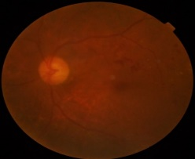
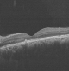
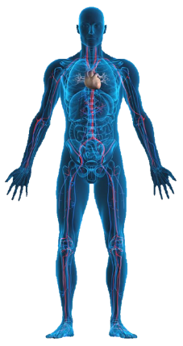
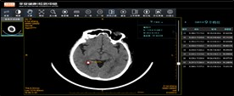
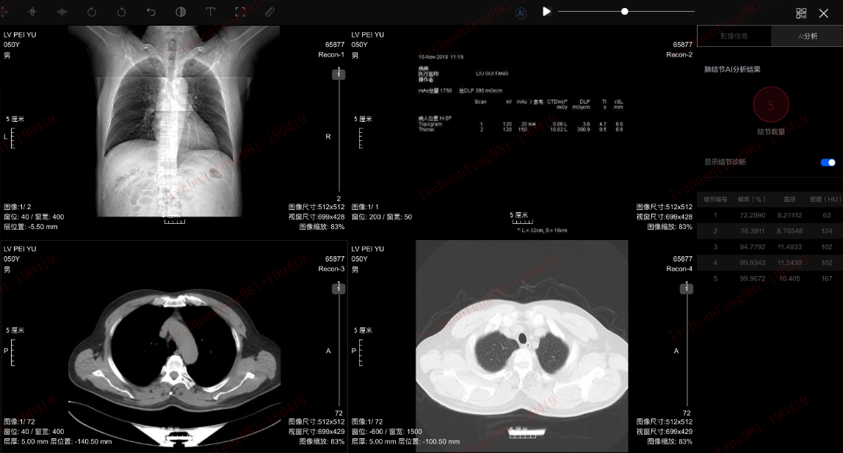
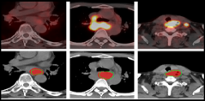
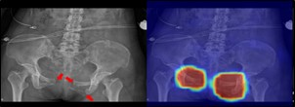
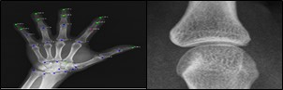
平安智能影像产品可提供20+产品及方案，覆盖人体多部位，服务临床多科室
100+ AI 模型
价值定位
2亿+次
调用量
Optical screening:
Fundus & OCT
Cerebral hemorrhage
3000+
医疗机构覆盖
Pulmonary nodule diagnosis
Organs at Risk Segmentation
90%+
模型精准度
Skeletal Disorders
X-ray automatic detection of fracture

Slide 5
从骨科及肿瘤两个方向切入，重点在于以伺机行筛查的方式覆盖更多患者、病例。通过加入风险程度定量分析，对诊断、治疗排序模式进行优化，合理医疗资源分配，对高风险病人进行优先诊治。平安技术研究院地跨中美两地，在这两个方向上处于显著的世界领先地位，并已在大陆和台湾的多家核心合作医院临床验证。
方向
痛点/需求
产品/方案的主要功能
应用价值
1 –
骨科
骨质疏松症已跃居常见病、多发病前十
老年人患病率超过半数，骨折的几率接近1/3
由于未能尽早发现并治疗髋部骨折而产生并发症死亡的概率逐年增高
急诊室医疗条件和人员配置有限，住院医师经验不足而漏诊误诊，隐型骨折案例不易判断，无法保证患者在24小时之内得到确切的诊断并开展治疗方案，进一步导致社会医疗成本上升
骨折X光：
通过分析胸部、髋骨X光片判断骨折情况及位置
骨质疏松X光：
适用范围覆盖胸部、腰椎、及髋部，通过检测X光片判断患者该部位骨质疏松情况
降低漏诊率，提升准确度，提高效率和检测全面度：
骨折：可面向急诊室、急症中心，辅助第一时间发现骨折，辅助定位和定量分析
骨质疏松：面向第一层医疗服务，辅助发现骨质疏松，便于早预防及风湿免疫等慢性疾病
2 –
肿瘤
高风险病人得不到优先治疗：通常医院医生阅片方式为先拍先阅，这使得高风险度患者的信息得不到重视，且得到治疗的时间会被拖延。
人工阅片局限性强，漏诊率高：当医生结合病人反馈读片时，容易因为把重点放在局部器官上而忽视了其他病灶，或者由于病灶本身难观察而导致漏诊。
利用伺机性筛查的方式，对胸部及上腹部器官进行多病种筛查及定量分析，给出患者病灶风险程度，对高风险病人进行优先诊治。之后可能扩展到包含头颈部和下腹部。
优化医疗资源分配：
可面向全科、肿瘤内科，影像科，核医学，肿瘤外科及放疗科等等。实现肿瘤检测多病种、全流程管理。通过风险评估，优化诊断、治疗排序模式，实现医院分级治疗。
1. 此页大部分是中国地区的统计数据，后续，部分市场相关数据需结合香港当地实际数据情况微调
Notes:
从需求急迫度、技术成熟度等多方因素考虑，我们初步建议可从骨科及肿瘤两个方向切入，重在辅助诊断和分诊，减少漏诊。以及辅助治疗方案制定，以提高工作效率1
全面性、专业性、多病种全流程、多模态（扩大病人的适用性）

Slide 6
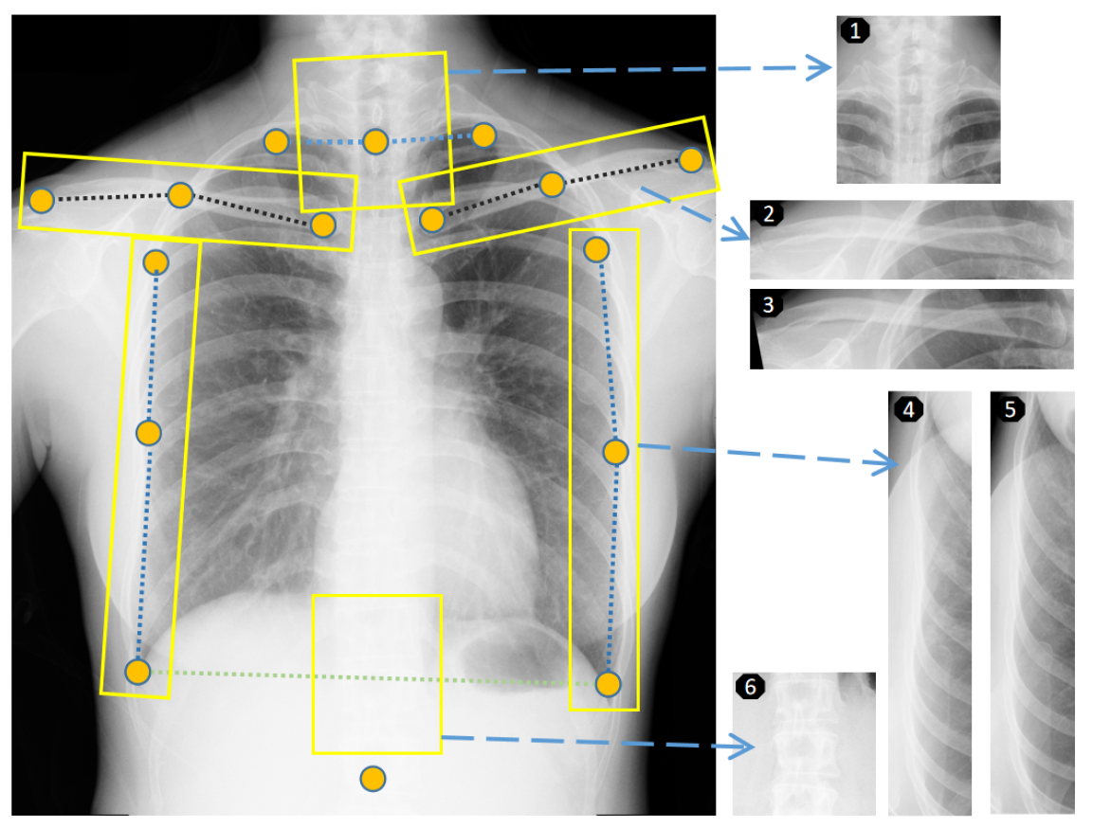
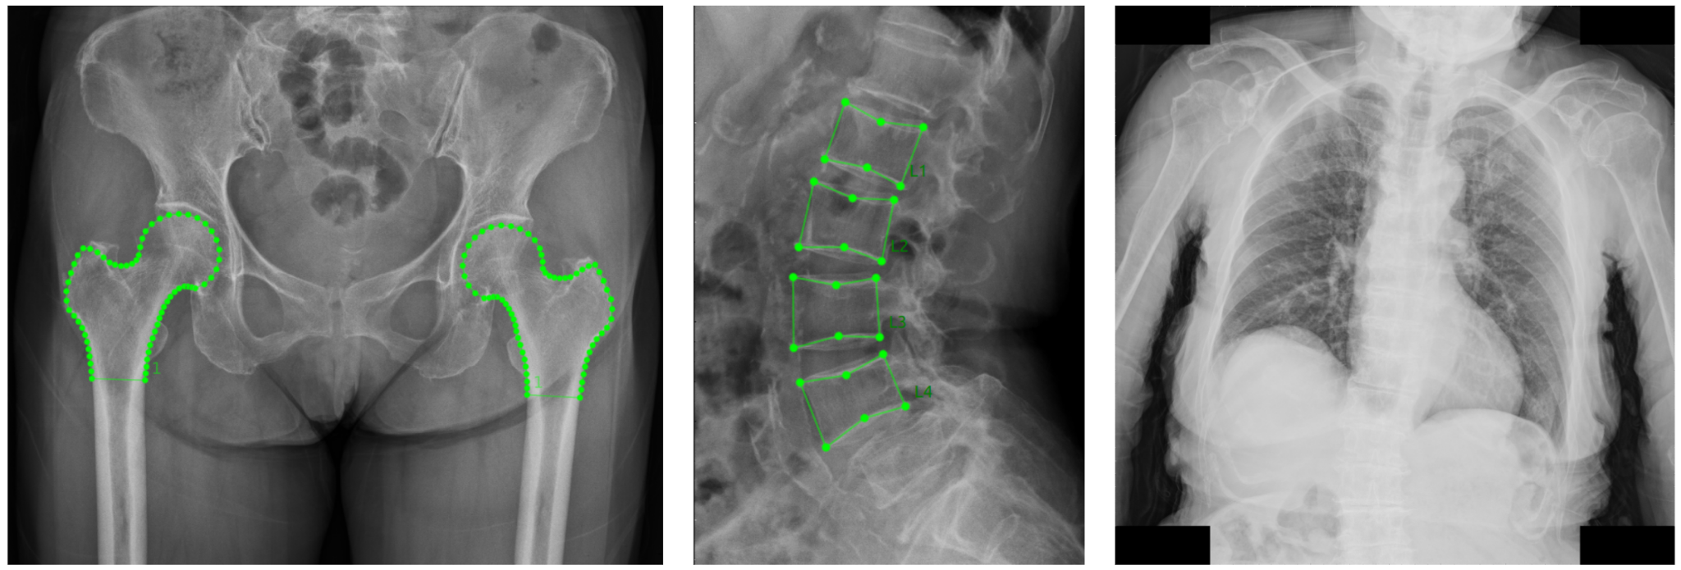
1-1 骨科AI产品方案简介及落地案例_骨质疏松 (以下红字为香港适用场景)
核心功能
使用X光平片测量骨密度，筛查诊断预防骨质疏松，评估有风险病人的骨折风险（港府合作适用场景）
降低骨质疏松筛查成本，提高普及度
模型适用于常见X光类型：骨盆X光、腰椎X光、胸部X光
适用影像范围广，可用于比较大规模的伺机性筛查
骨盆X光
腰椎X光
胸部X光
临床验证及落地
“Prediction of low bone mineral density and FRAX score by assessing hip bone texture with deep learning”，presented in EULAR 2020 annual conference
“Predicting Bone Mineral Density Of Lumbar Vertebrae By Assessing Plain Film With Deep Learning”, presented in ACR Convergence 2020 annual conference
“Automated and Precise Bone Mineral Density Prediction and Fracture Risk Assessment using Hip/Lumbar Spine Plain Radiographs via Learning Deep Image Signatures and Correlations”, Nature Communications 2021 (in Review)
在1693例骨盆X光、11908例腰椎X光、3408例胸部X光上进行骨密度测量回顾性实验
AI模型所得骨密度与DXA骨密度金标准相关度高，骨盆X光、腰椎X光、胸部X光分别达到r-value：0.93、0.92、0.82
髋部X光骨质疏松诊断AUC均达到0.89，10年期脆性骨折高风险判别AUC达到0.92
“模型精度已经符合临床使用，可以进行大型临床试验确认后认证发展成产品” ---长庚医院风湿免疫科主任郭昶甫
Notes:
骨质疏松不全，除了髋部还有其他

Slide 7
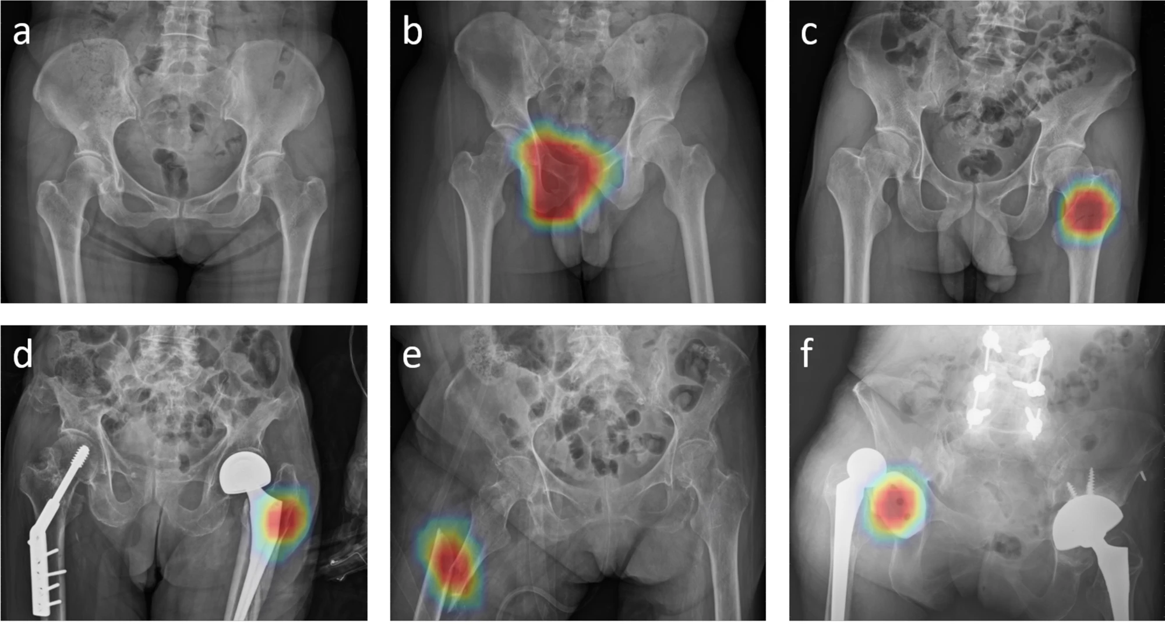
1-2 骨科AI产品方案简介及落地案例_骨折
核心功能
综合骨折AI系统自动检测胸部X光和骨盆X光内的骨折，给出诊断结果和骨折点位置信息（港府合作适用场景）
涵盖人体躯干部所有可能在X光里面出现的七种主要创伤性骨折类型
AI模型可以成功检测出并大幅度降低医生漏诊的疑难骨折点：急诊科医生漏诊率从9.7%下降至0.7%；住院医师漏诊率从11.3%下降至1.58%；专家医师漏诊率从6%下降至0.5%
临床验证及落地
骨折AI诊断系统可以检测各种骨折类型，包括骨盆骨折, 髋部骨折, 股骨骨折, 假体周围骨折, 肋骨骨折, 锁骨骨折, compression fracture等
AI模型可以高概率成功检测出骨盆X光和胸片X光检查中的各种骨折类型，包含但不限于疑难骨折
使用长庚医院真实临床场景数据进行测试，骨盆X光综合骨折AUC=0.97，肋骨骨折AUC=0.91，锁骨骨折AUC=0.95
22名来自四个科室（住院医生，外科，骨科，放射科）的医生参与骨盆X光阅片实验，AI大幅度领先住院医生、外科医生；小幅度领先骨科、放射科医生
“A scalable physician-level deep learning algorithm detects universal trauma on pelvic radiographs”，published in Nature Communications, 1/26/2021
“Knowledge Distillation with Adaptive Asymmetric Label Sharpening for Semi-supervised Fracture Detection in Chest X-rays”, to appear, IPMI 2021

Slide 8
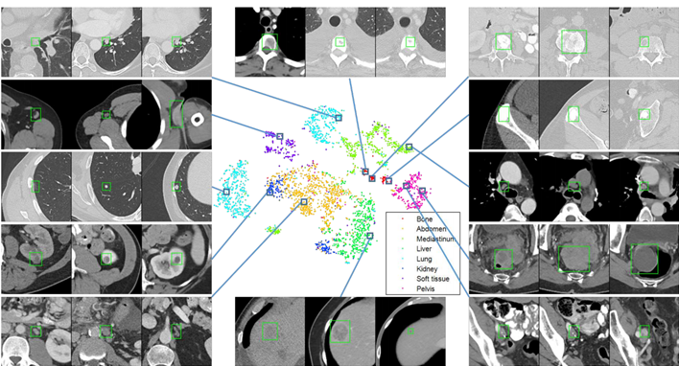
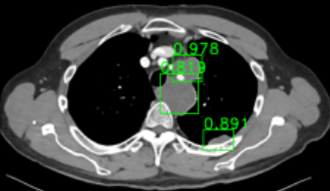
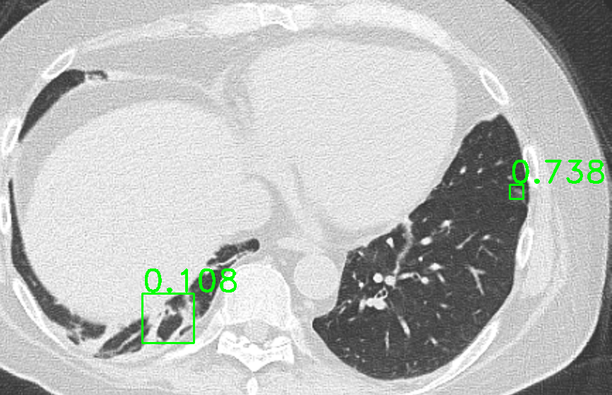
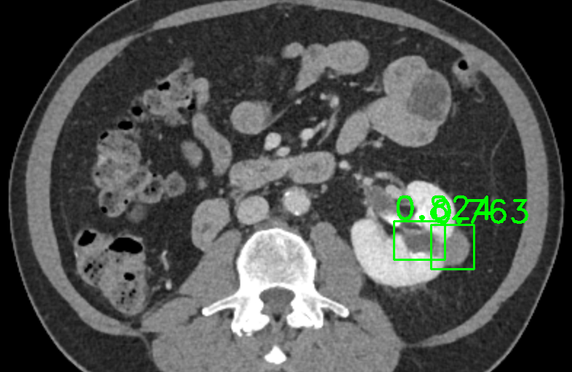
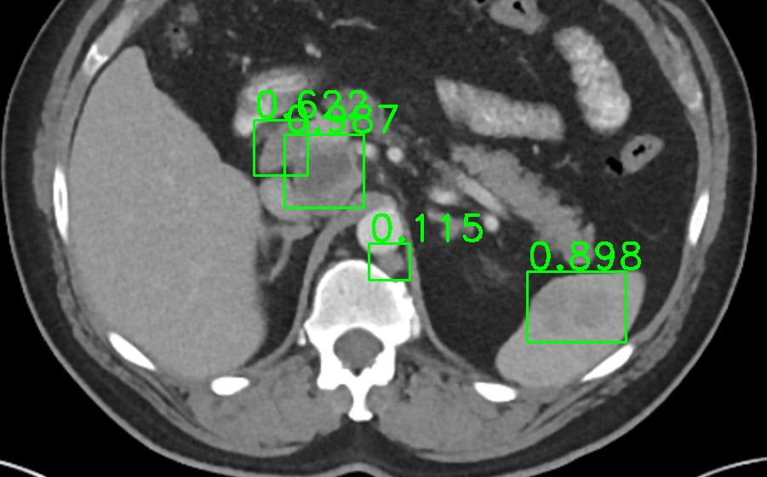
2-0 肿瘤AI项目方案简介及落地案例_功能总支_概述
核心功能
覆盖范围为胸部和上腹部平扫和增强CT图像中包含的主要器官及病灶发现
将病灶检测结果汇总成为病人总的癌症风险得分，从而对大规模的CT图像按照风险进行病人的排序、分诊，分层诊疗优化 （港府合作适用场景）
对患者病灶风险程度进行评级，让高风险的病人的病例得到优先审阅，从而优化医疗资源分配，改善诊疗排序制度
通过对平扫或增强的胸部CT图像用AI来伺机行筛查的方式检测，降低病人就医成本，大病早知、早治
技术路线为 ULD (基线模型) + 五个专用模型的增强模型 (本项目已经两次获得北美放射学年会2018/2020最佳论文奖)
ULD模型适用范围及检测示例：含肺、胸部淋巴、肝、肾、甲状腺、胸膜、脊柱、脾、肾上腺等器官，肿瘤、囊肿、钙化等常见病灶 → 病人总的癌症风险得分 → 优化病人的排序、分诊
临床验证及落地
已在北京和睦家医院和台湾长庚医院林口总院部署使用，正在和和睦家医院合作进行临床研究
“Learning from Multiple Datasets with Heterogeneous and Partial Labels for Universal Lesion Detection (ULD) in CT,” to appear, IEEE Trans. Med. Imaging, 2021.
检测病灶及输出风险得分示意图。从左到右依次：淋巴，胸膜；肺；肾；淋巴，脾脏
Notes:
和睦家医院->落地
1：淋巴，胸膜；2：肺；3：肾；4：淋巴，脾脏

Slide 9
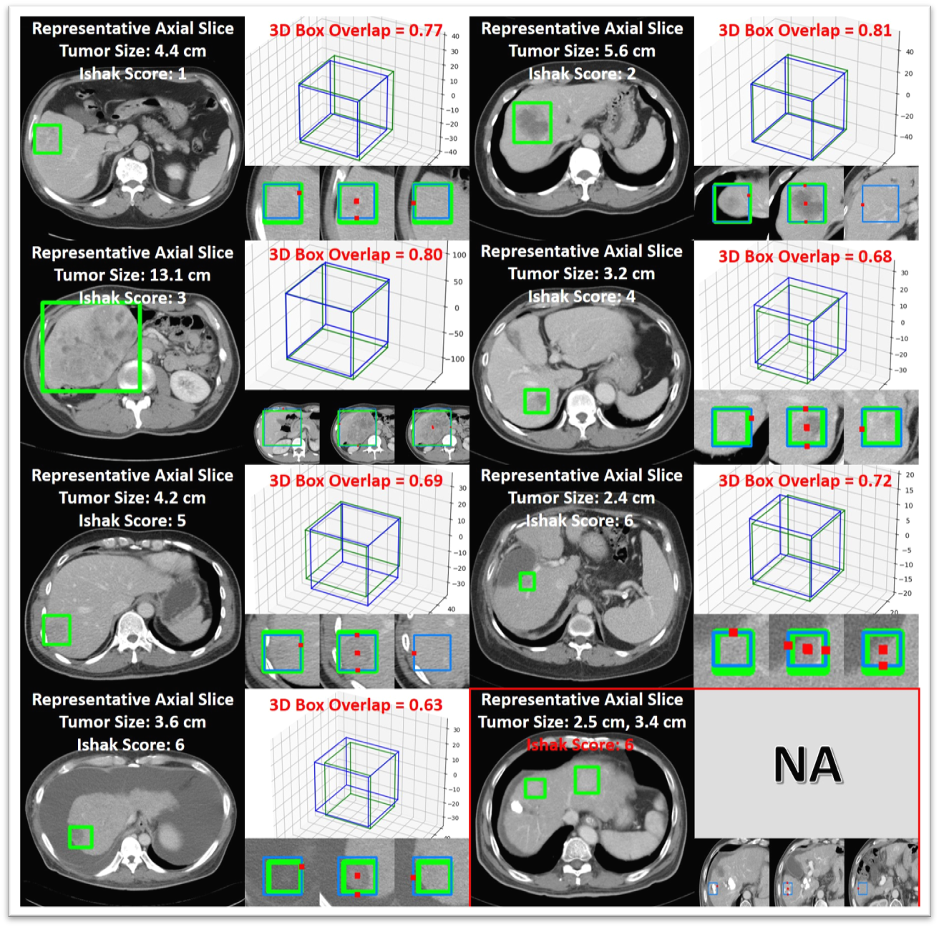
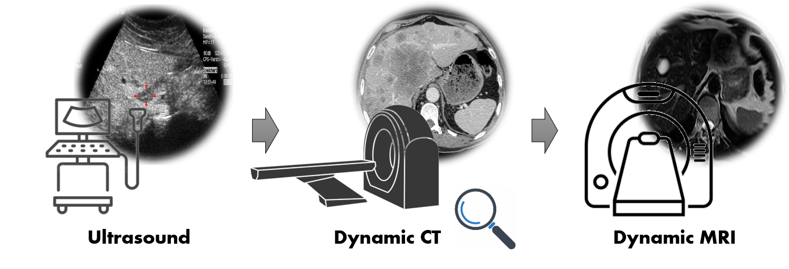
2-1 肿瘤AI项目功能分支_肝部肿瘤检测
核心功能
在平扫或增强 CT 图像中检测原发性肝癌（HCC，港府合作适用场景）
通过一个模型实现对多种 CT 输入的处理，包括
平扫 CT：用于肝癌筛查
腹部 CT （平扫 + 门脉期增强）：用于机遇性筛查
动态增强 CT （平扫 + 动脉期 + 门脉期 + 延迟期）：用于肝癌辅助诊断
临床验证及落地
使用 250 位经过确诊的病人数据进行性能验证，AI达到甚至超越 reference放射科和肝脏内科医生水平，AI的定量结果为
平扫 CT：敏感度 67%，特异性 88%
腹部 CT：敏感度 74%，特异性 97%
动态增强 CT：敏感度 84%，特异性 96%
参照 Hepatology 2018 年数据，放射科医生在 CT 上的平均精度：敏感度 66%，特异性 92%
肝癌诊断流程
动态增强 CT，HCC 检测实例，肿瘤大小从 2 到 13 公分，肝炎指数 Ishak score 从 1 到 6 分. 高肝炎指数病人属于 HCC 高危人群 → 针对肝炎风险病人的肝癌筛查。
“Automatic Hepatocellular Carcinoma Detection in Non-Contrast and Venous Computed Tomography of Cirrhotic Patient - A Three Dimensional Deep Learning based Approach”, Scientific Oral, AASLD 2020 大会口头报告，美国肝脏疾病2020临床年会
Notes:
使用 1013 位病人数据进行检测模型的开发，包括
870 例 HCC 病人，接受切除手术，有病理确认
143 例非 HCC 病人，接受超声检查疑似有肝占位，但最终确诊非 HCC
使用 250 位病人数据进行性能验证（106 例 HCC 病人，144 例非 HCC 病人）诊断结果为
平扫 CT：敏感度 67%，特异性 88%
腹部 CT：敏感度 74%，特异性 97%
动态增强 CT：敏感度 84%，特异性 96%
参照 Hepatology 2018 年数据，医生在 CT 上的平均精度：敏感度 66%，特异性 92%

Slide 10
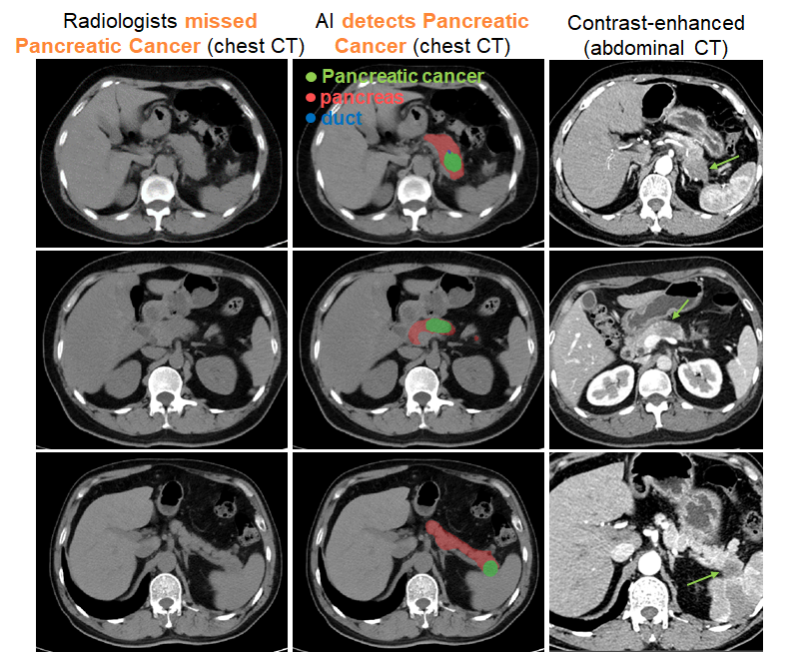
2-2 肿瘤AI项目功能分支_胰腺癌筛查
核心功能
在胸部/腹部平扫CT中检测胰腺癌及其他胰腺囊实性病变（港府合作适用场景），主要包括：
恶性肿瘤（胰腺导管腺癌、神经内分泌肿瘤、实性假乳头状瘤）
囊性肿瘤（导管内乳头状黏液性肿瘤、黏液性囊性瘤、慢性胰腺炎、浆液性囊性肿瘤）
临床验证及落地
长海医院User Study结果：相对于11位医生平均检测准确度（7位放射科医生和4位胰腺专家），该产品在胸部/腹部平扫CT中, 对胰腺癌、其它胰腺囊实性病变、正常胰腺检测准确度分别提高 38%,15%,11%
External testing (新华医院、复旦肿瘤): 胰腺癌检测敏感性 = 96%, 特异性 = 99%
External testing of 早期胰腺癌检测 (T1, T2 stage) (盛京医院): 敏感性 = 87%-97%
MICCAI 2020 Best Paper Final-List, MICCAI/CVPR/CCR/MedIA 六篇顶级论文
(左) 医生在胸部平扫CT中漏诊胰腺癌
(中) 我们的AI模型从中正确检测出胰腺癌(绿色)
(右) 对应的腹部增强CT

Slide 11
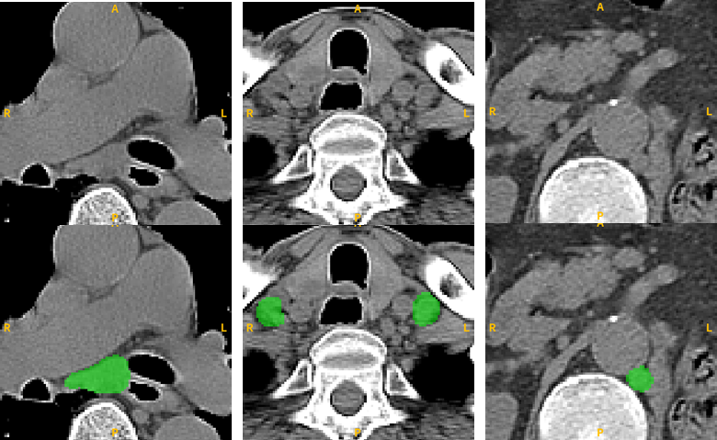
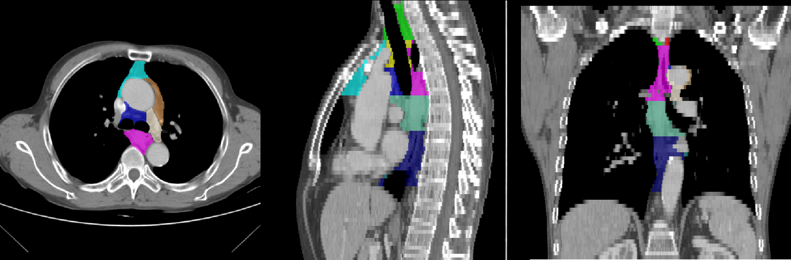
2-3 肿瘤AI项目功能分支_胸部淋巴异常检测
核心功能
临床验证及落地
自动分割胸部12个淋巴站区域，将胸部淋巴结自动归站
自动发现检测并分割胸部异常淋巴结，进行胸部癌症淋巴结转移的筛查，并可估计病人在胸部CT中有恶性或疑似淋巴结的风险（港府合作适用场景）
MICCAI/CVPR/RSNA/SNMMI 等10篇顶级论文
淋巴站 浙大一附院100例胸部癌症病人自动分割验证：
三维分割体积准确率 81% Dice 系数
96%的淋巴结可以正确的归到其所属淋巴站
淋巴结 浙大一附院100例病人external自动检测验证：
检测敏感性为75% （放射科放疗科医生的敏感性低于70%）
恶性淋巴结 台湾长庚医院142例 external 病人验证：
检测敏感性为73%
检测结果示意图：绿色标注位置为模型检测出的异常淋巴结
胸部12个淋巴站自动三维自动分割结果
Notes:
适用于放射治疗，平扫或增强CT中，胸部癌症淋巴肿瘤靶区 (GTVnd) 的自动勾画和检测

Slide 12
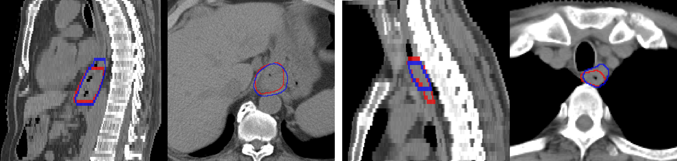
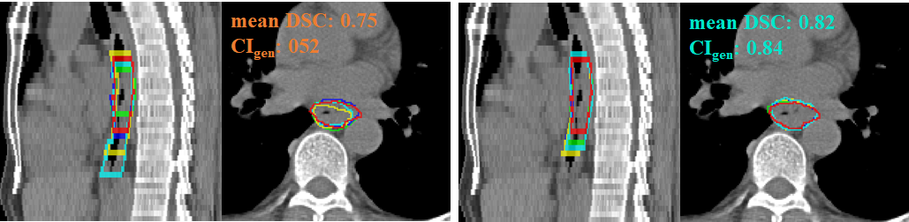
2-4 肿瘤AI项目功能分支_食道癌检测和分割
核心功能
临床验证及落地
在CT图像中自动检测并分割食道癌肿瘤, 不仅仅可以用于放疗, 也可以进行基于平扫或增强CT的早期食道癌肿瘤筛查 （港府合作适用场景）
已在连心医疗科技有限公司智能勾画系统中上线使用，10+大三甲肿瘤医院
台湾长庚医院104例病人：准确率=92%，肿瘤勾画Dice 系数=81%
浙大一附院、上海华东医院、宁波李惠利医院355例病人：
准确率=91%，肿瘤勾画Dice 系数=80%
放疗靶区勾画：88% 病人不需要、或只需小幅修改就可作为GTV靶区使用
4位食道癌放疗医生multi-user验证：
AI使医生之间的勾画差异减小40%，医生勾画时间缩短 50% (10 -> 5分钟)
红色：医生检测勾画结果；蓝色：AI自动检测勾画结果
目前在浙大附一院、台湾长庚医院日常临床验证
“DeepTarget: Gross Tumor and Clinical Target Volume Segmentation in Esophageal Cancer Radiotherapy”, Medical Image Analysis, MICCAI 2019 Selected Best Papers Special Issue, 2021
“Two-Stream 3D Deep Network Fusion for Automated Delineation of Esophageal Gross Tumor Volume: Evaluation in a Multi-center Study”, Int.. Jour. of Rad. Onc., Biol, Phys., (under review) 2021
无AI-辅助的医生勾画差异
AI-辅助的医生勾画差异
Notes:
适用于放射治疗，平扫或增强CT中，食道癌肿瘤靶区 (GTV) 的自动勾画

Slide 13
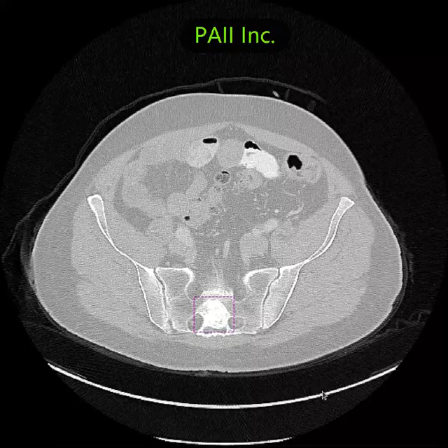
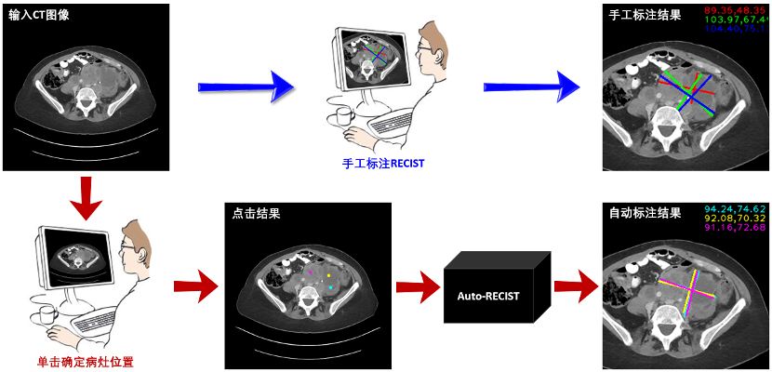
2-5 肿瘤AI项目功能分支_RECIST 病灶测量模型
核心功能
用于自动测量病灶RECIST长短径和分割面积，算出AI之发现病灶的基于面积和直径测量的风险指数，并生成病人的潜在癌症的定量风险指数和排序（港府合作适用场景）
利用Auto-RECIST标注速度快的特性，减轻医生手工标注RECIST的负担，提高读片效率
实现客观、精准的RECIST病灶测量，加强稳定性、一致性、解决医生人工标注差异性高的问题，从而为实现智能精准医疗提供帮助
临床验证及落地
通过大数据训练（3500多个病人的2.7万多个病灶）和实际临床数据测试（500个病人的~2000个病灶）。
该模型不仅精度优于手工标注（自动测量的误差为2.7mm，手工测量的误差为3.3mm），而且标注的效率大幅度提高（从点击到输出结果的整个过程小于1秒）。此外，保证了超高的标注稳定性和一致性（多次自动测量的方差的均值为0.75mm，多个手工标注的方差的均值为2.4mm）。
NIH，台湾长庚医院，北京和睦家医院多家部署。
手工标注和模型自动标注过程示意图。不同颜色的标注结果为不同医生手工标注结果或医生点击不同位置模型自动标注结果 (北美放射学年会 RSNA 2020 Informatics Category Research Trainee Award)。

Slide 14
附：部署方式及潜在所需政策支持
支持灵活的部署方式
潜在所需政策支持
方式1：通过云平台对接
短期，为了获得香港医院和医生的认可，及产品适配，需获得少量数据验证，希望可以获得科技创新等医疗资源和专项课题经费支持
可部署在指定的云平台上运行AI模型，可与医院信息系统对接
对网络速度有一定要求
便于软件维护升级
无需购置AIBOX等硬件设备
专项支持
方式2：通过AIBox本地化部署
中长期，为了真正作为商业化应用服务临床，需通过医疗器械资质认证，希望可以获得如创新通道等政策支持
通过AIBox调用AI模型，可以做到数据不出医院，最大满足数据隐私安全
需购置AIBOX，以运行AI模型
对网络性能要求不高，数据传输稳定，报告出具速度快
但是，相比较而言，不利于软件升级维护
政策支持

